Slide 1



Queen Mary Summer School
Sharing Meeting
Y4 FM Shen Juntao

Slide 2
Key Points
学校及项目概览
校园环境及住宿
学校及伦敦美食
著名景点与艺术
出行方式和建议
个人的体验感想

Slide 3

伦敦玛丽女王大学（Queen Mary University of London，简称QMUL或QM ）创立于1887年，于1915年加入国际著名的伦敦大学，现有近两百年的历史，是伦敦大学规模大、学科全、教学科研水平高的四大院校之一（另外三所院校为伦敦大学学院、伦敦国王学院、伦敦政治经济学院，均为世界一流名校），也是英国包括剑桥、牛津在内的24所最顶尖大学联盟“罗素集团”（The Russell Group）的成员之一。
伦敦玛丽女王大学在2022/23年最新U.S. News Best Global Universities 世界大学排名中名列全球第100位，全英第11位！
伦敦玛丽女王大学在2023年QS世界大学排名中名列全球第125位，全英第20位。

Slide 4
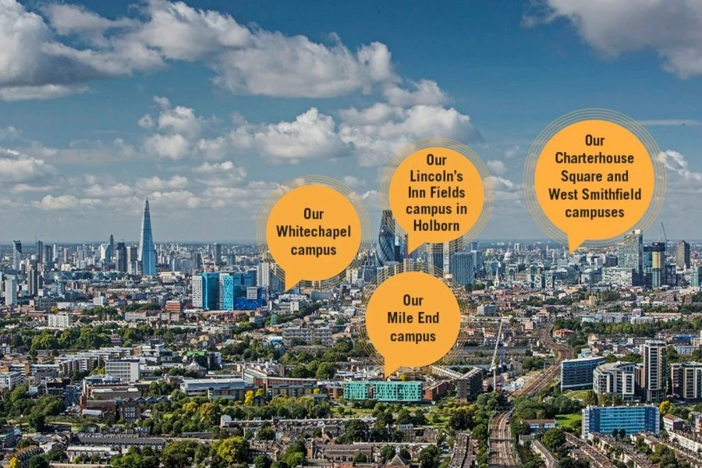

地理位置：
学校的各大校园距离伦敦市中心仅2公里左右，且有多条地铁线路经过，交通极其方便，可以享受到学校社区的便利和伦敦所提供的无限机遇。作为伦敦大学众多学院中的一个，学生可以经常性的与其他学院的学生进行各种学术交流和往来，扩大了视野，增长了见识。
学校的麦尔安德（Mile End）主校区位于历史悠久、文化多元化的东区（East End），这一地区处于伦敦老城（The City）和码头开发区（Docklands）这两大金融区之间。东区不仅有著名的街头集市和各具风味的餐厅，还有公园、运河边幽静的人行道以及现代化的美术馆等等。

Slide 5
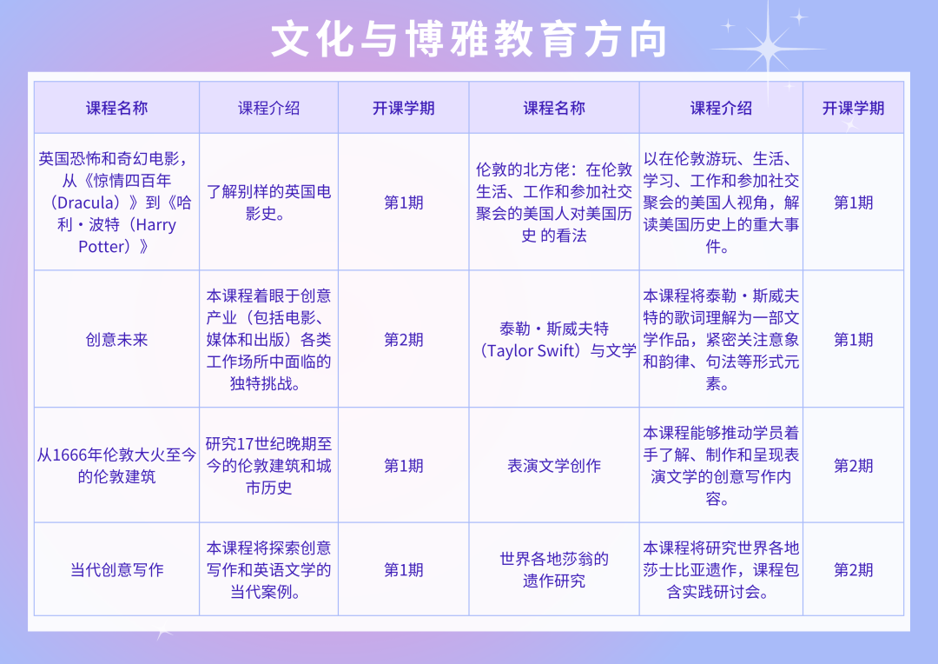
课程安排：
暑期学校课程范围广泛，你可以根据自己的兴趣进行专门的课程选择，因为每一节课都将是乐趣多多且充满挑战！（第一学期为2023年7月3日至21日，第二学期为2023年7月24日至8月11日。）

Slide 6
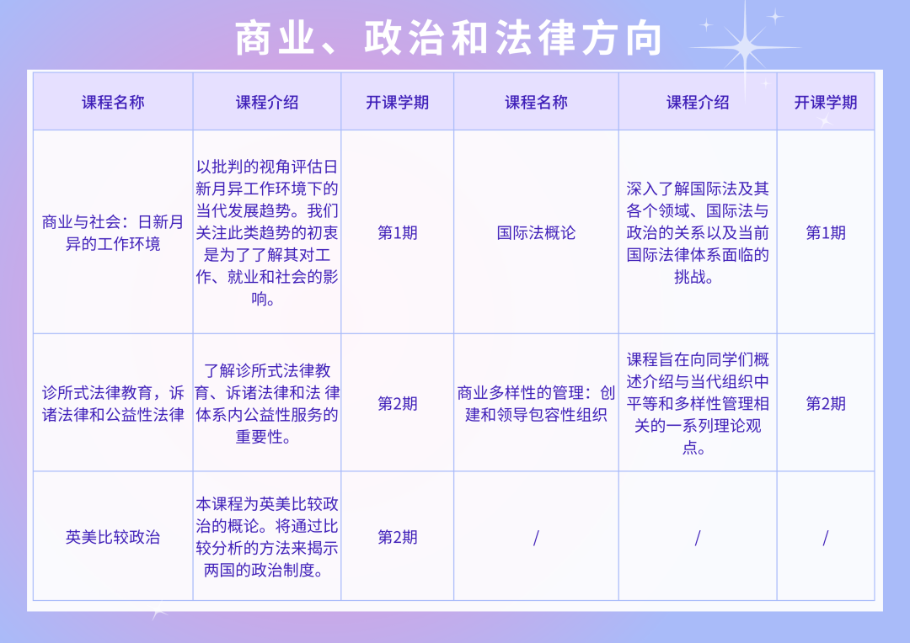
课程安排：
暑期学校课程范围广泛，你可以根据自己的兴趣进行专门的课程选择，因为每一节课都将是乐趣多多且充满挑战！（第一学期为2023年7月3日至21日，第二学期为2023年7月24日至8月11日。）

Slide 7
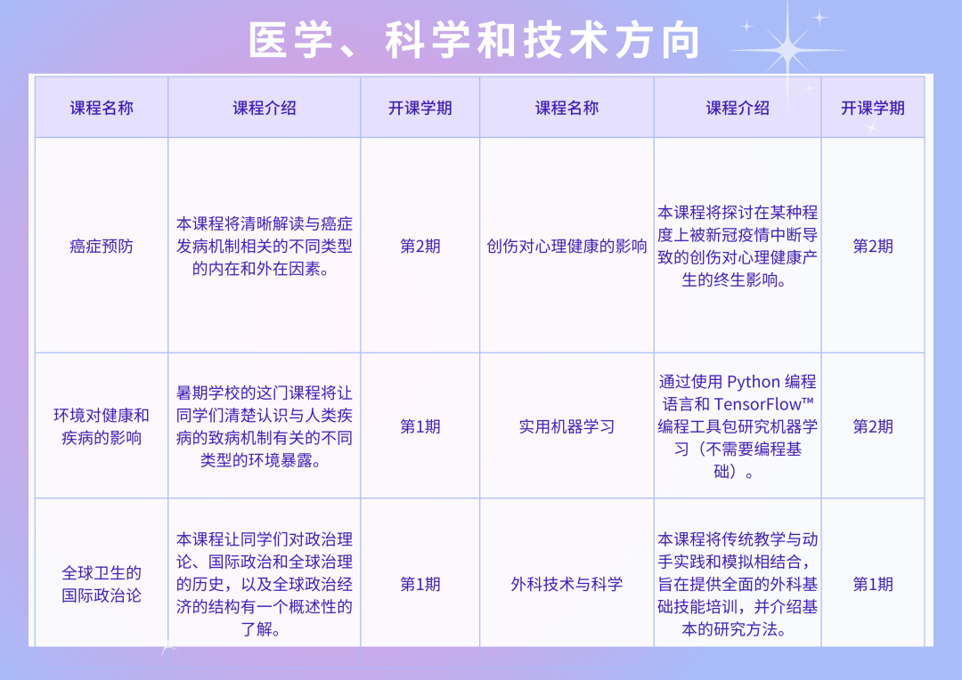
课程安排：
暑期学校课程范围广泛，你可以根据自己的兴趣进行专门的课程选择，因为每一节课都将是乐趣多多且充满挑战！（第一学期为2023年7月3日至21日，第二学期为2023年7月24日至8月11日。）

Slide 8

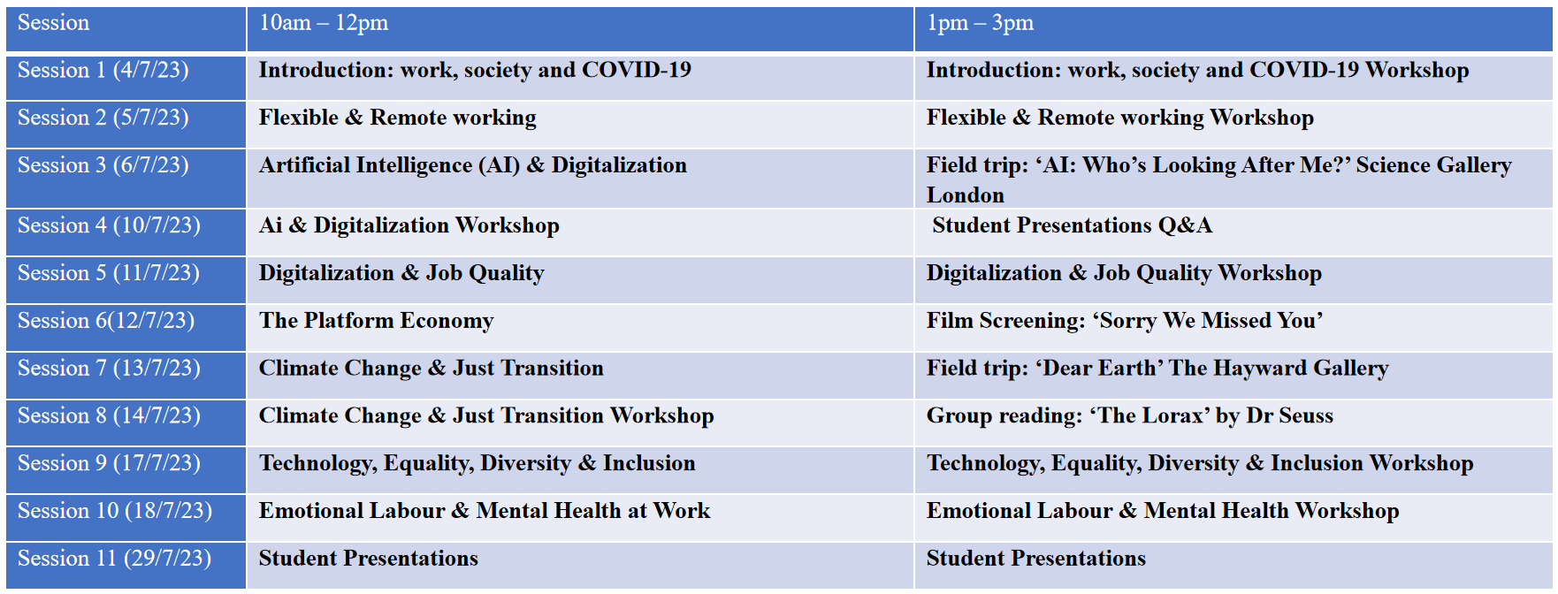
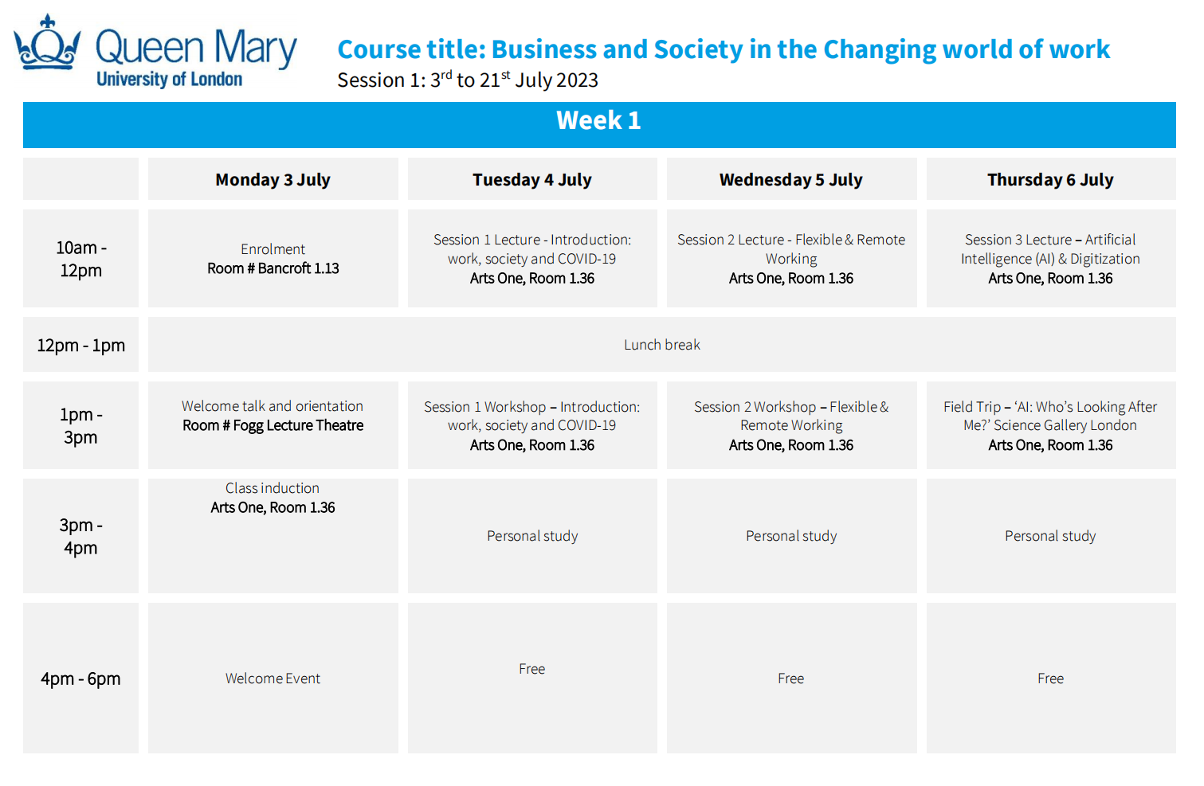
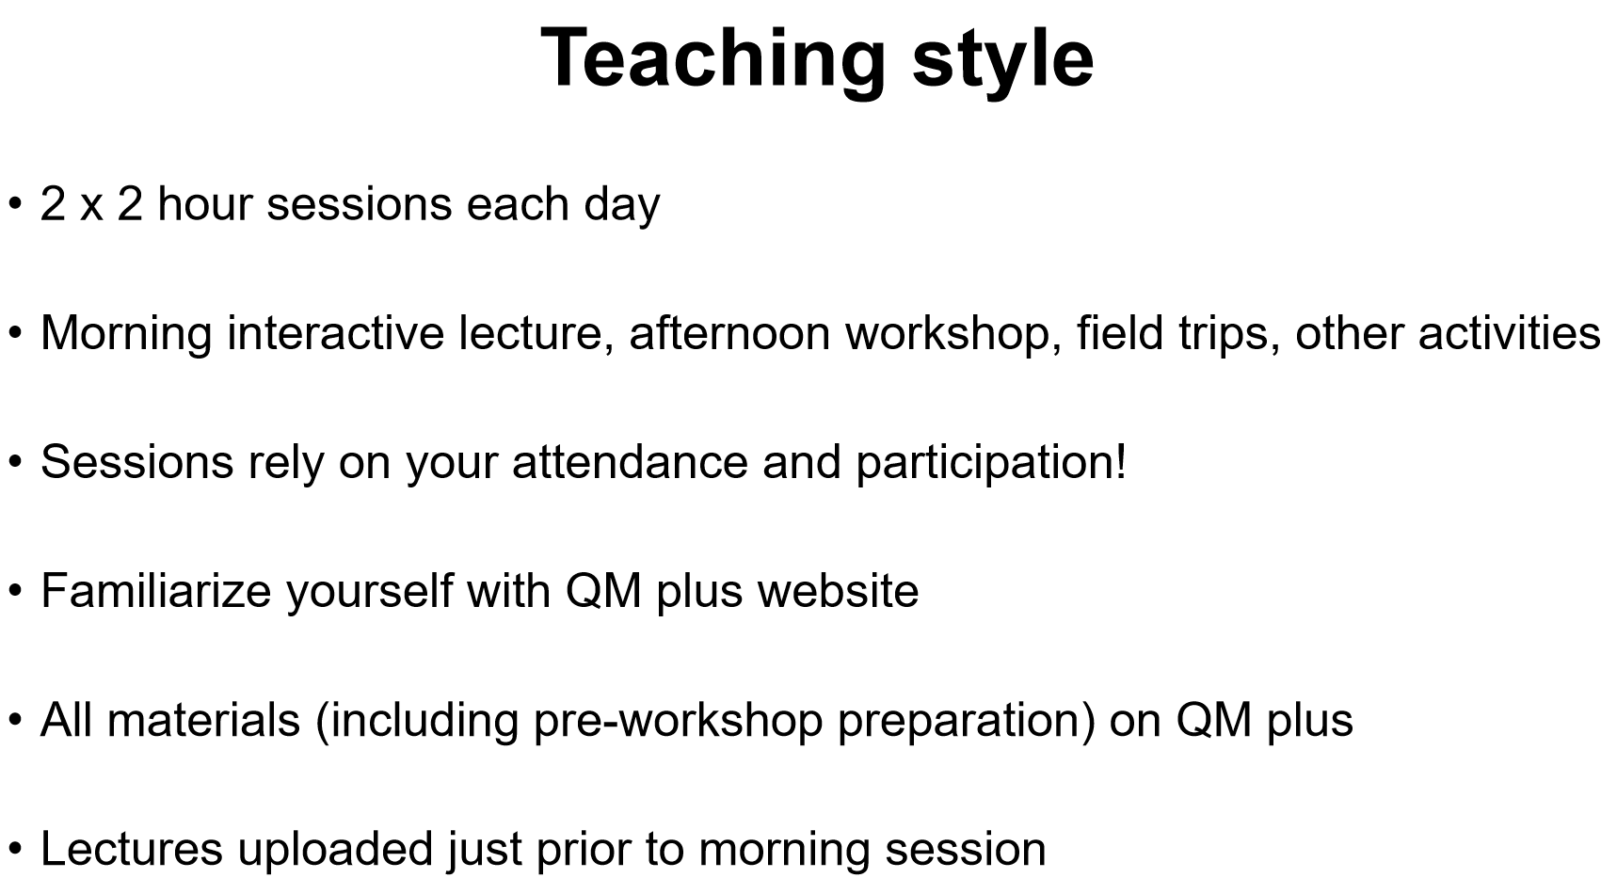

Slide 9
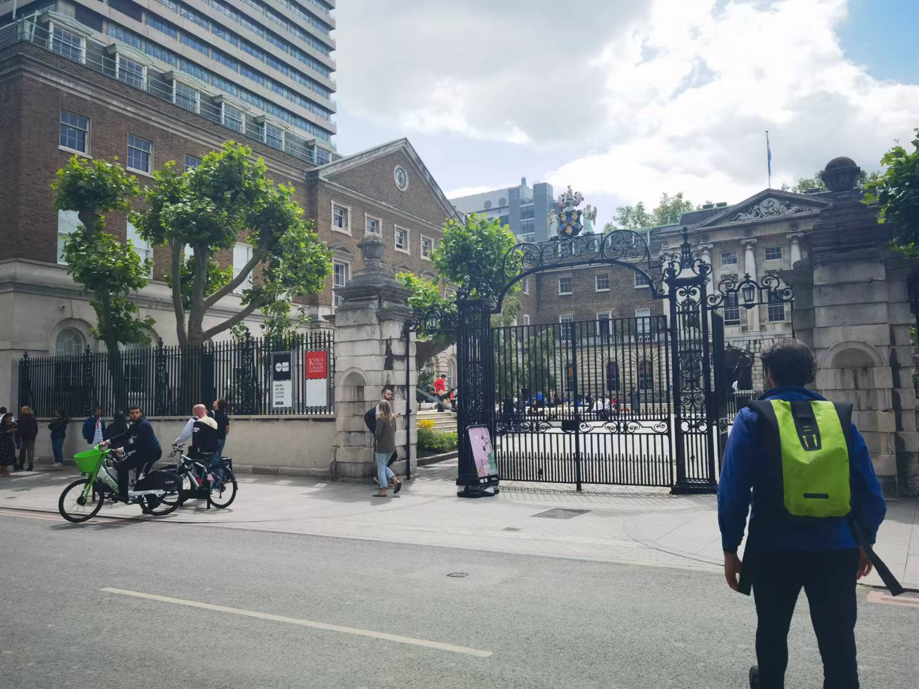
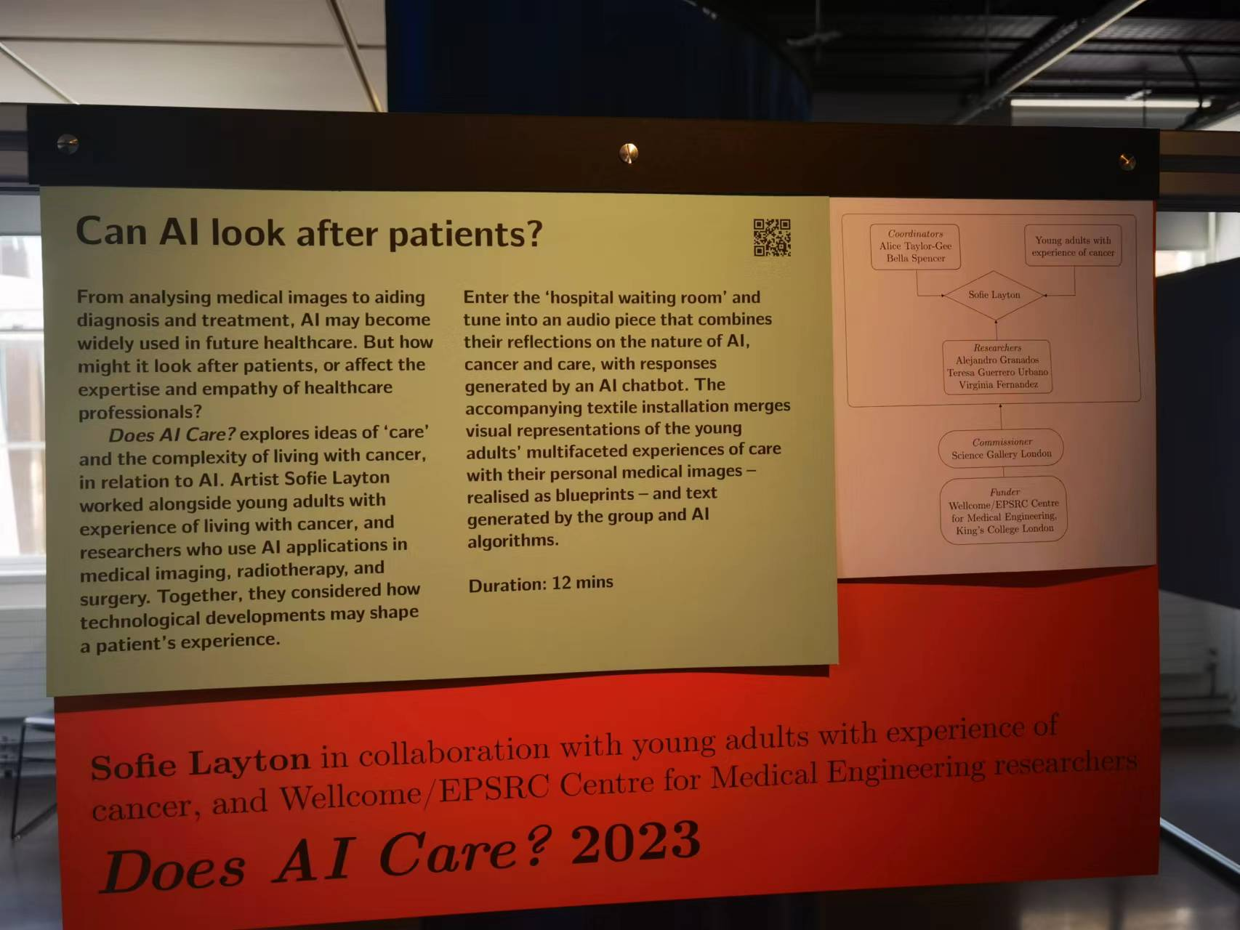
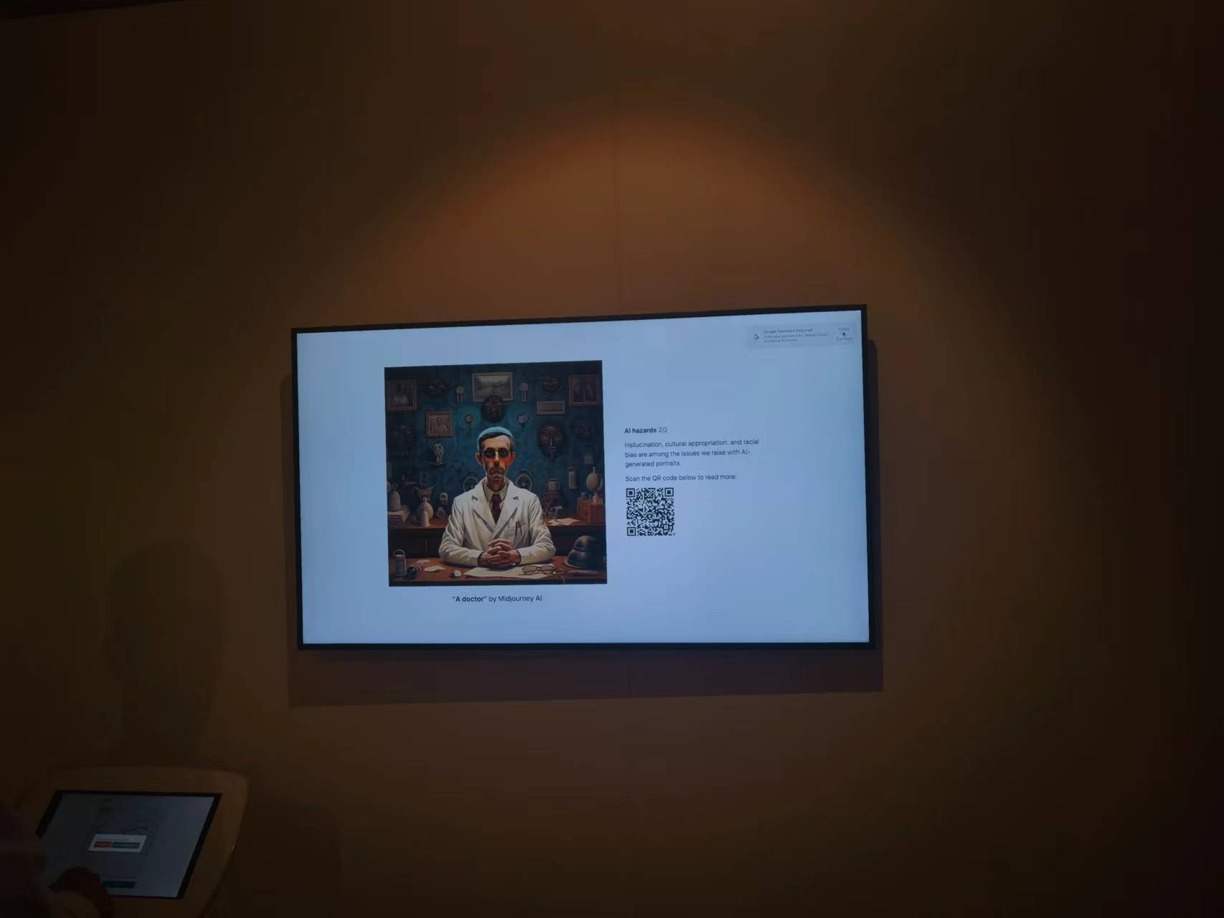
Field Trip (Week 1)

Slide 10
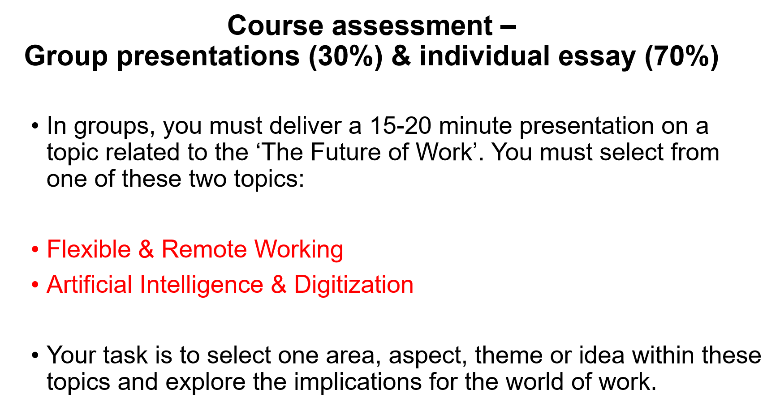
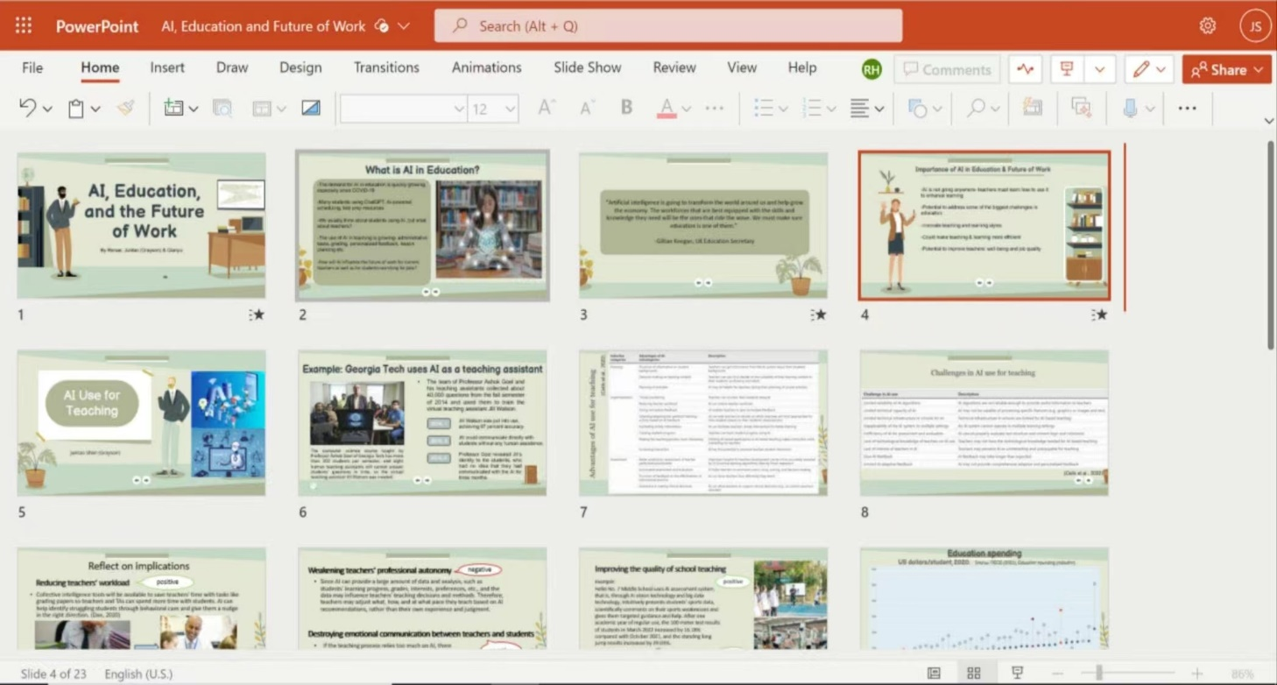
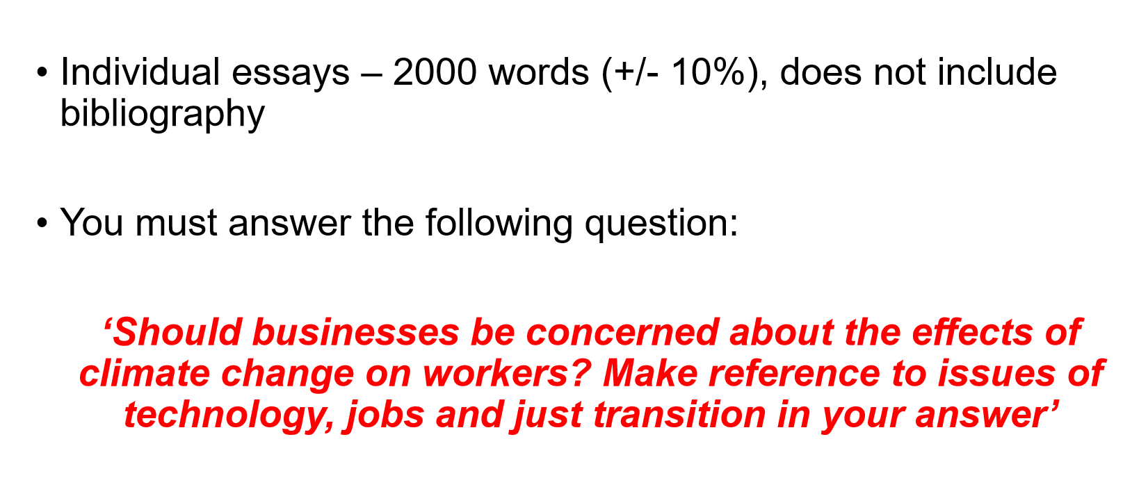
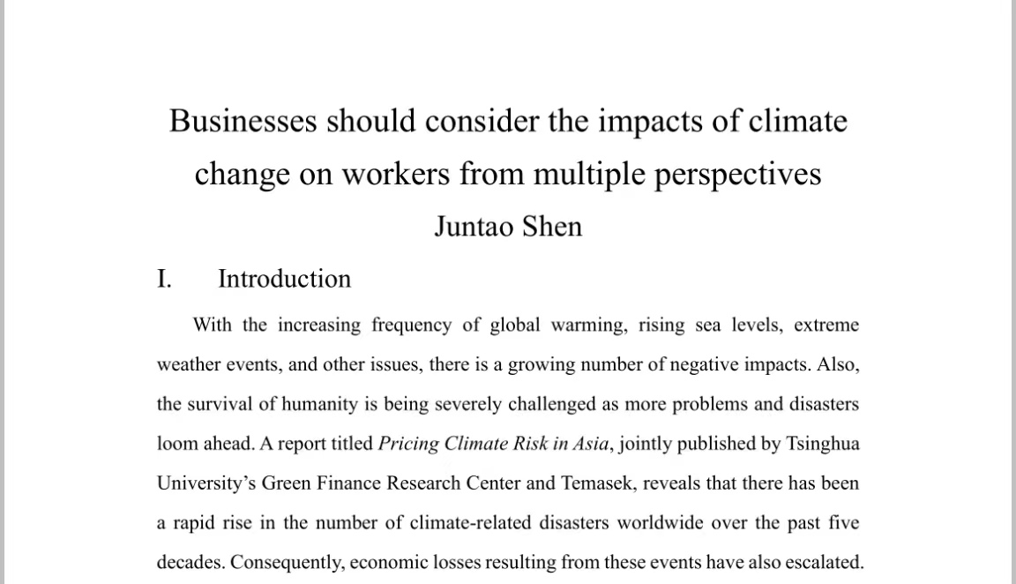

Slide 11
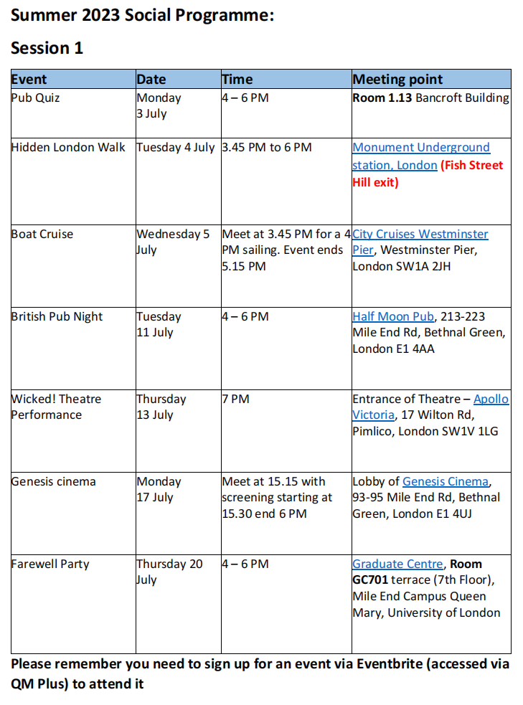
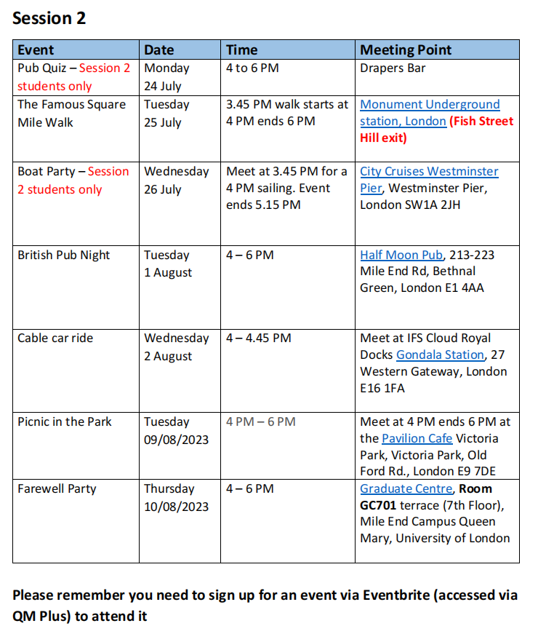

Slide 12
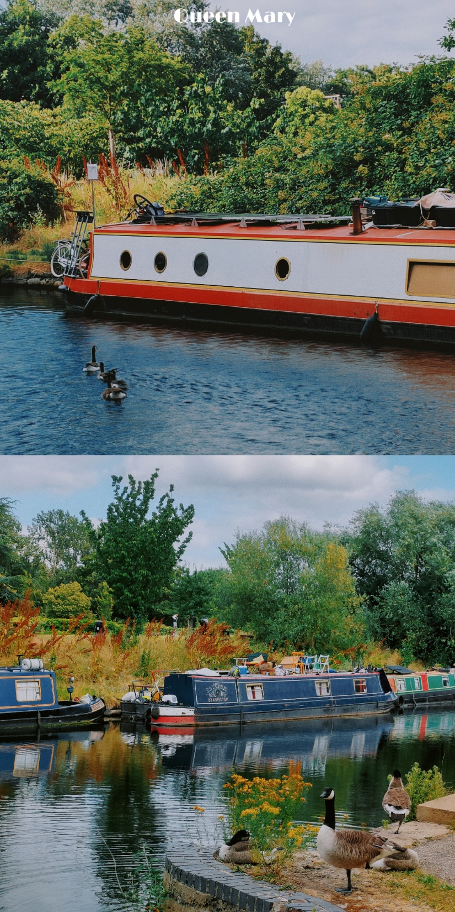
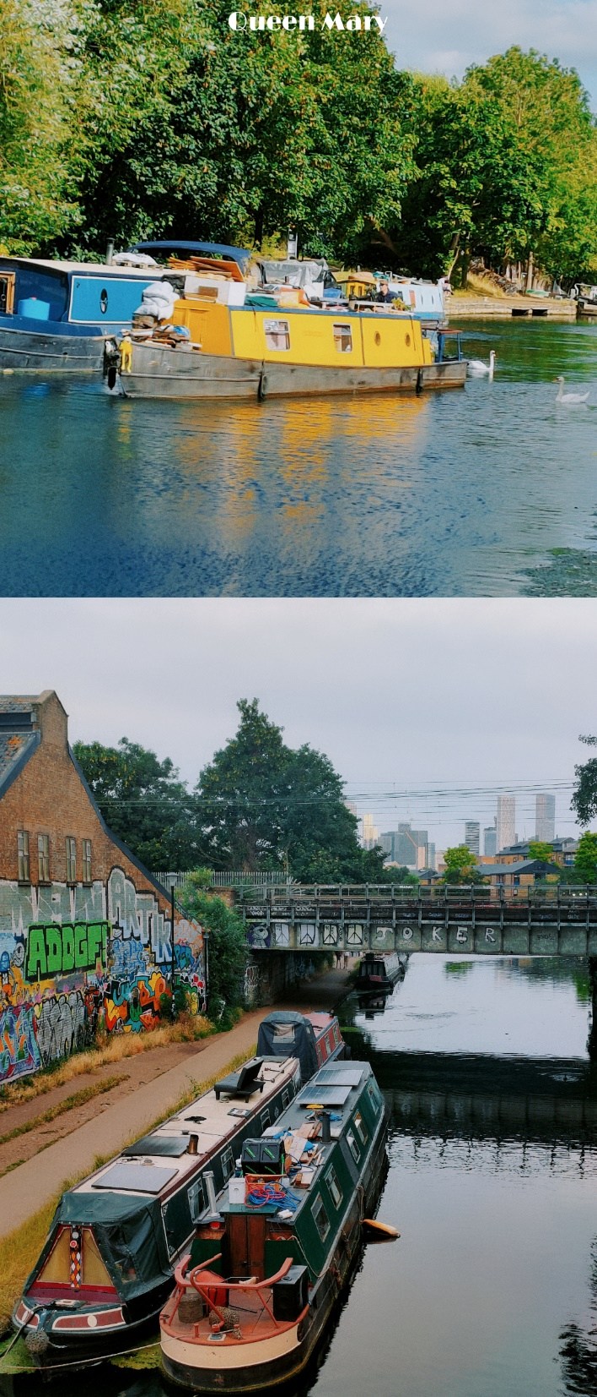
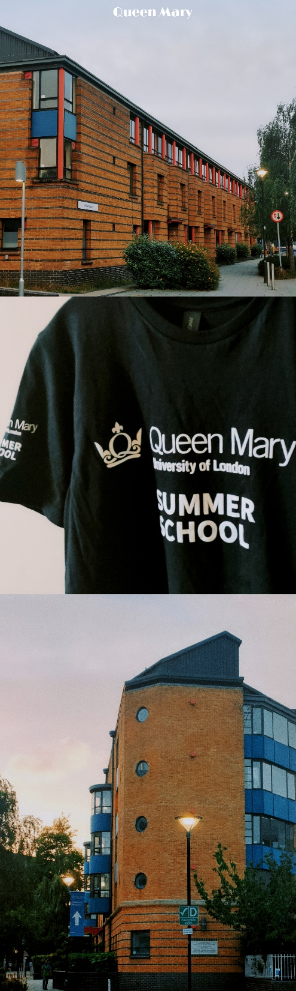
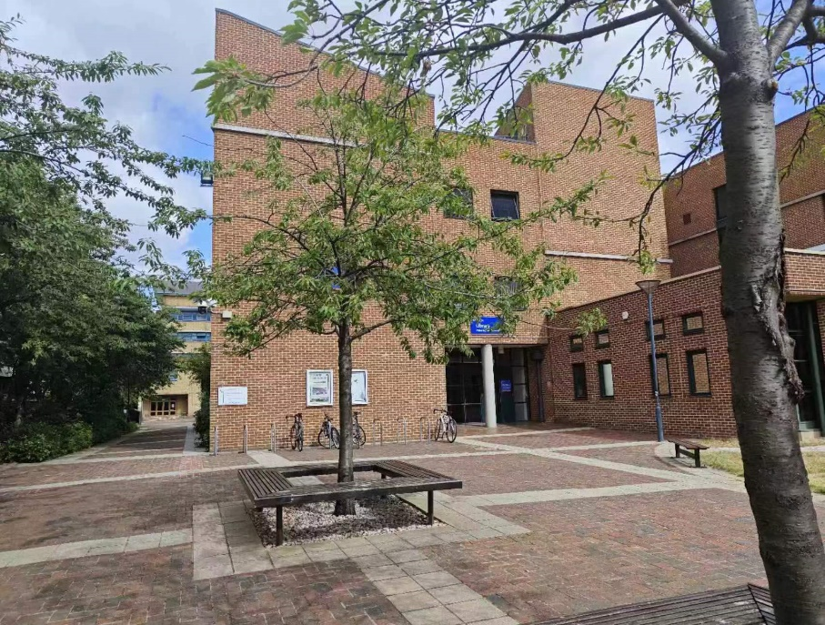
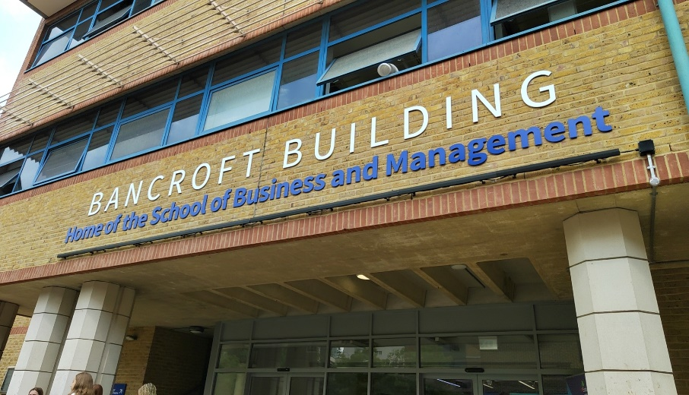


Slide 13
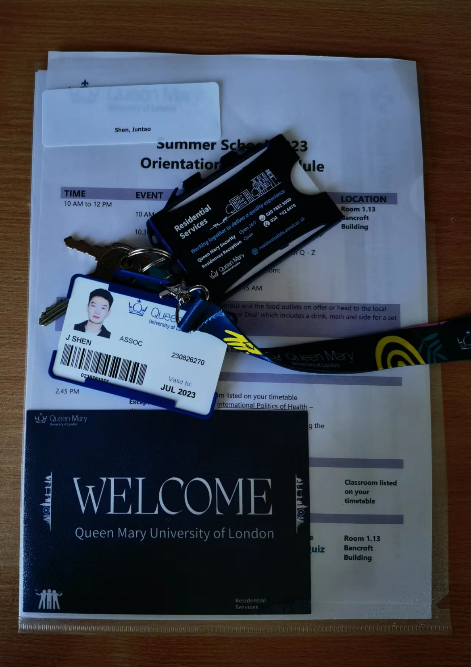
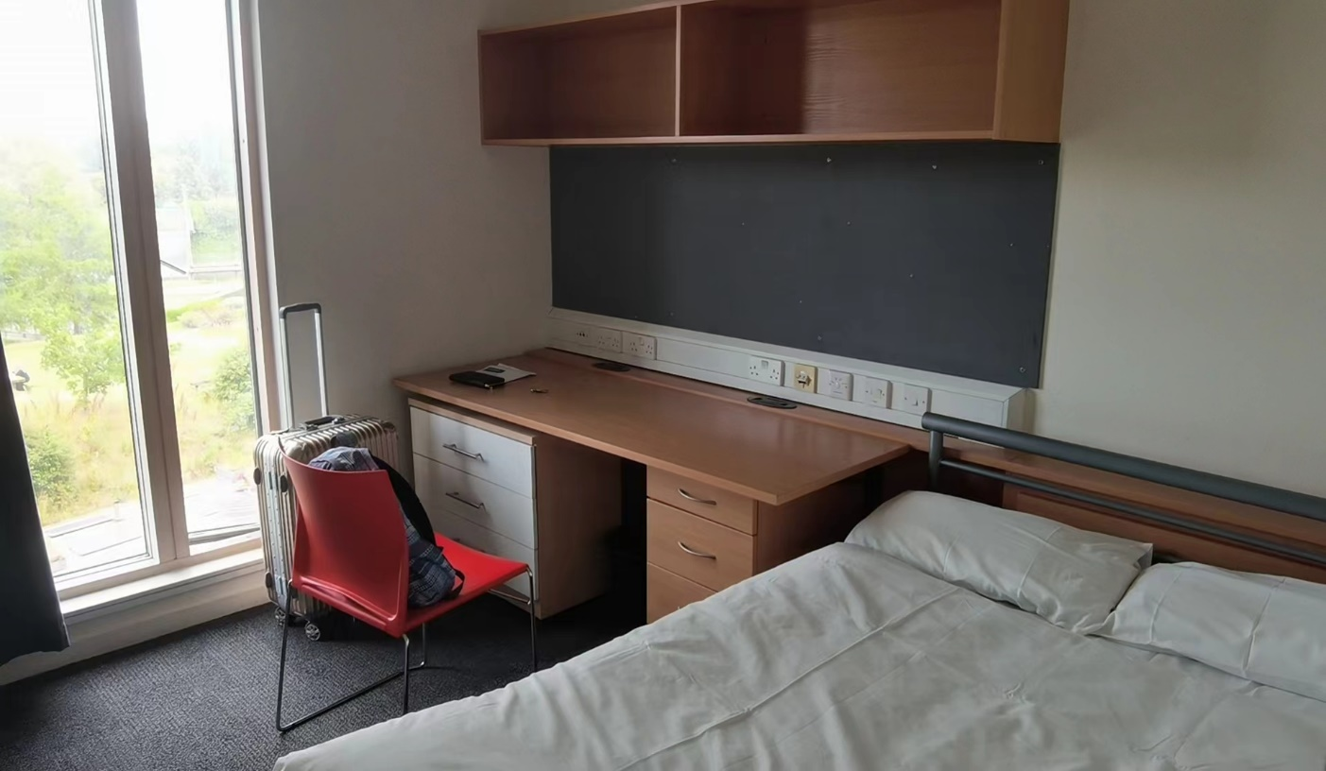
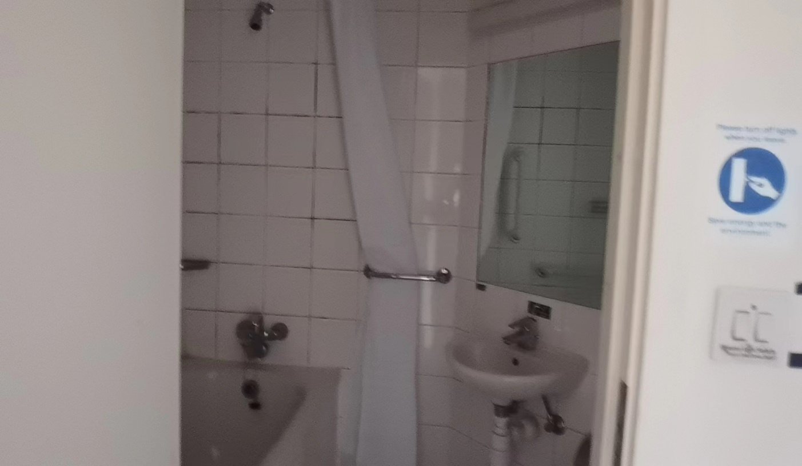

Slide 14
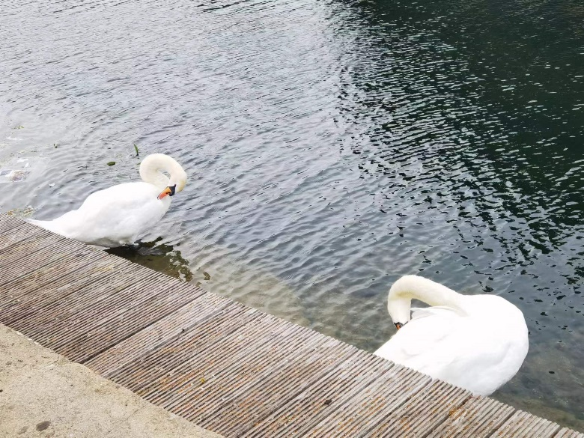
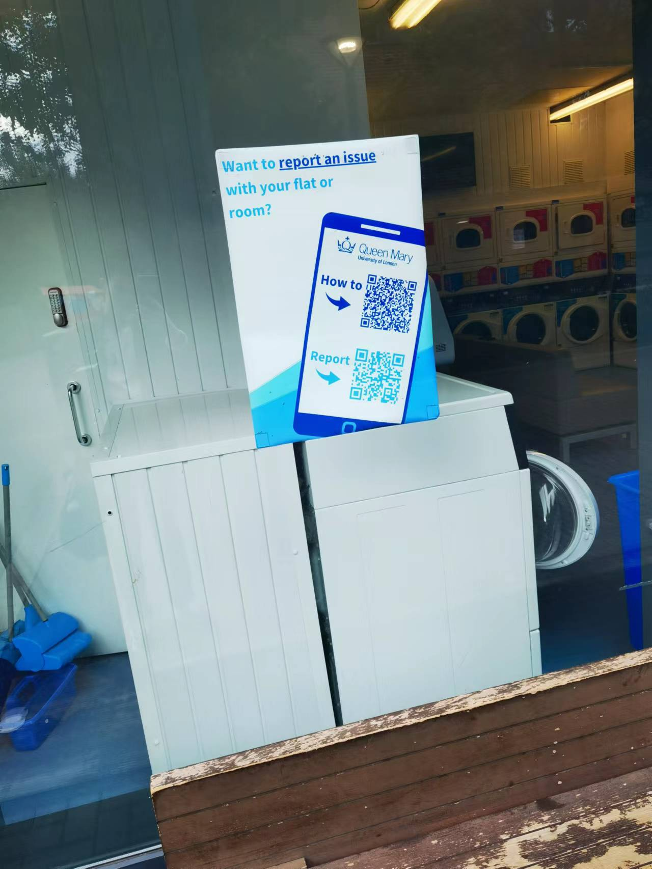
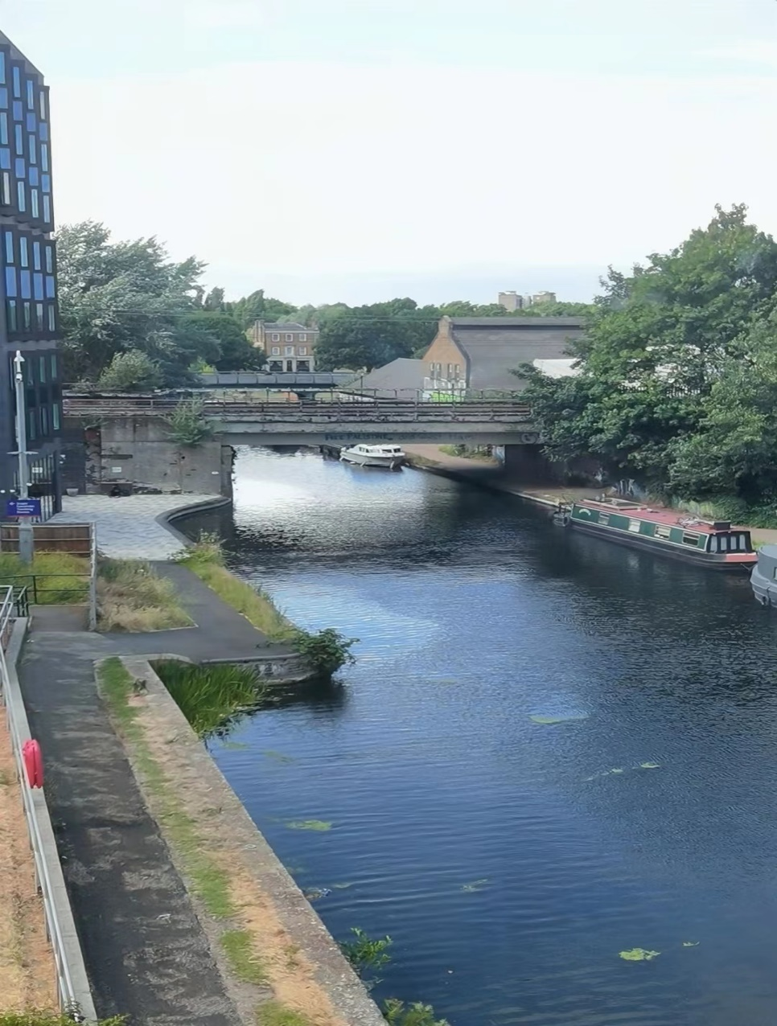
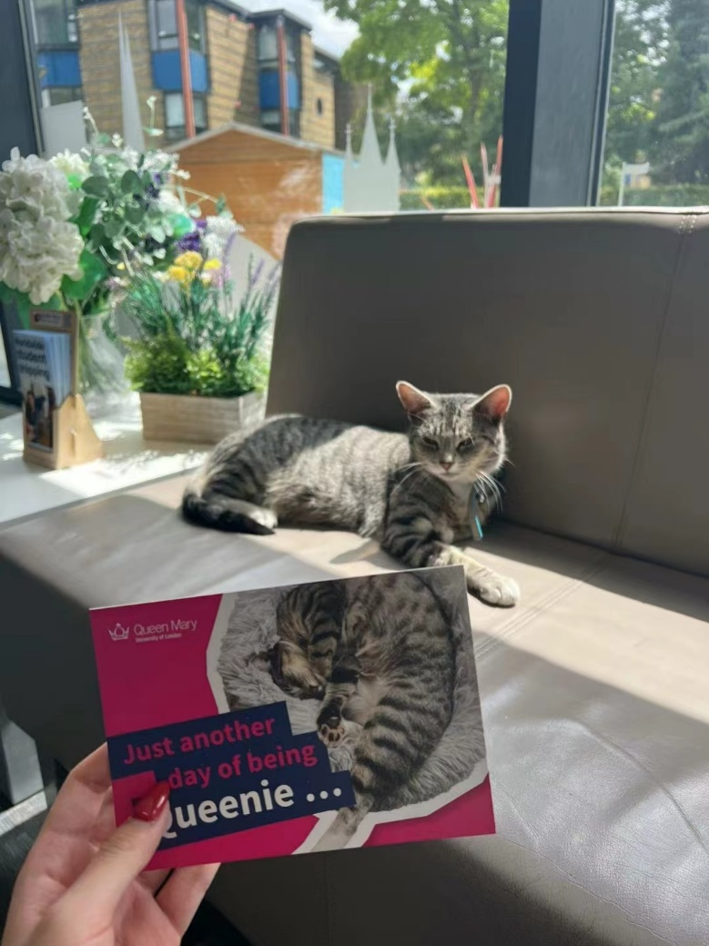
洗衣房（有烘干机）

Slide 15
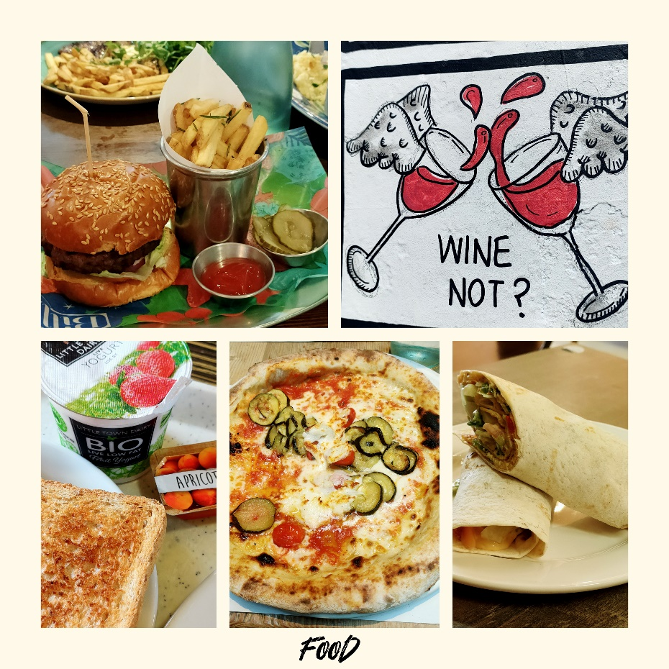
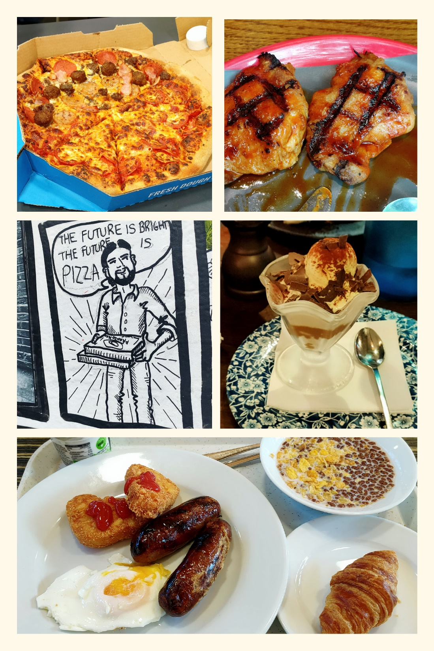
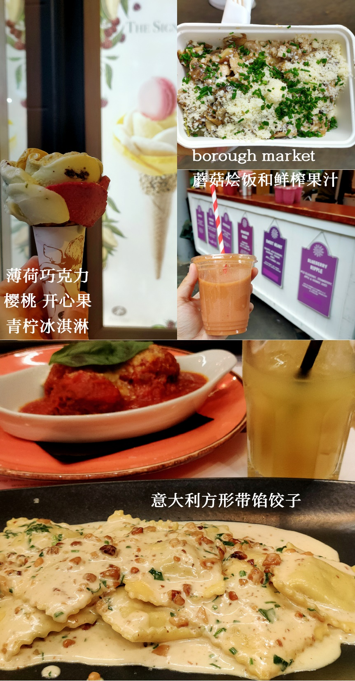
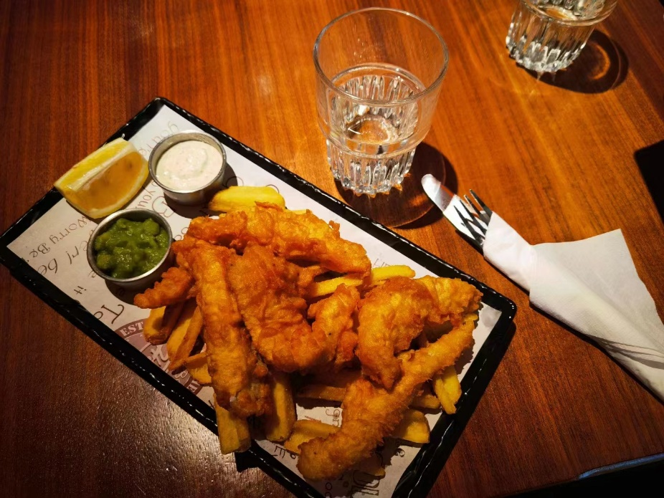

Slide 16
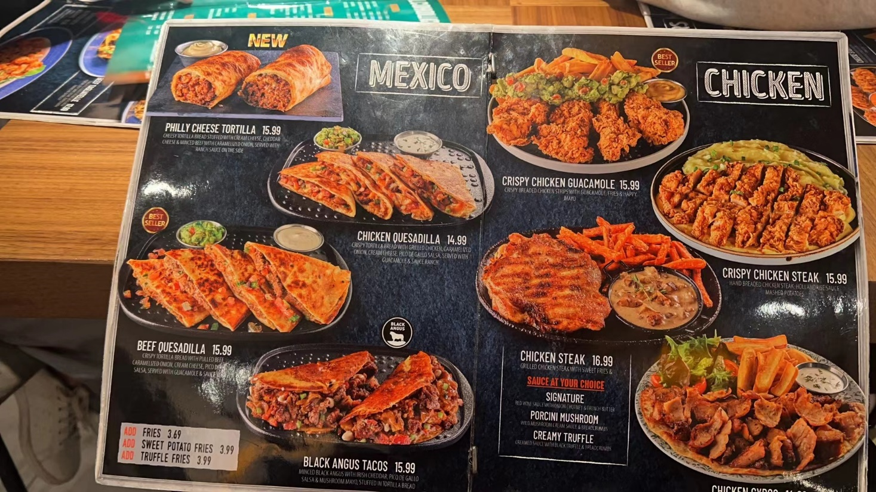
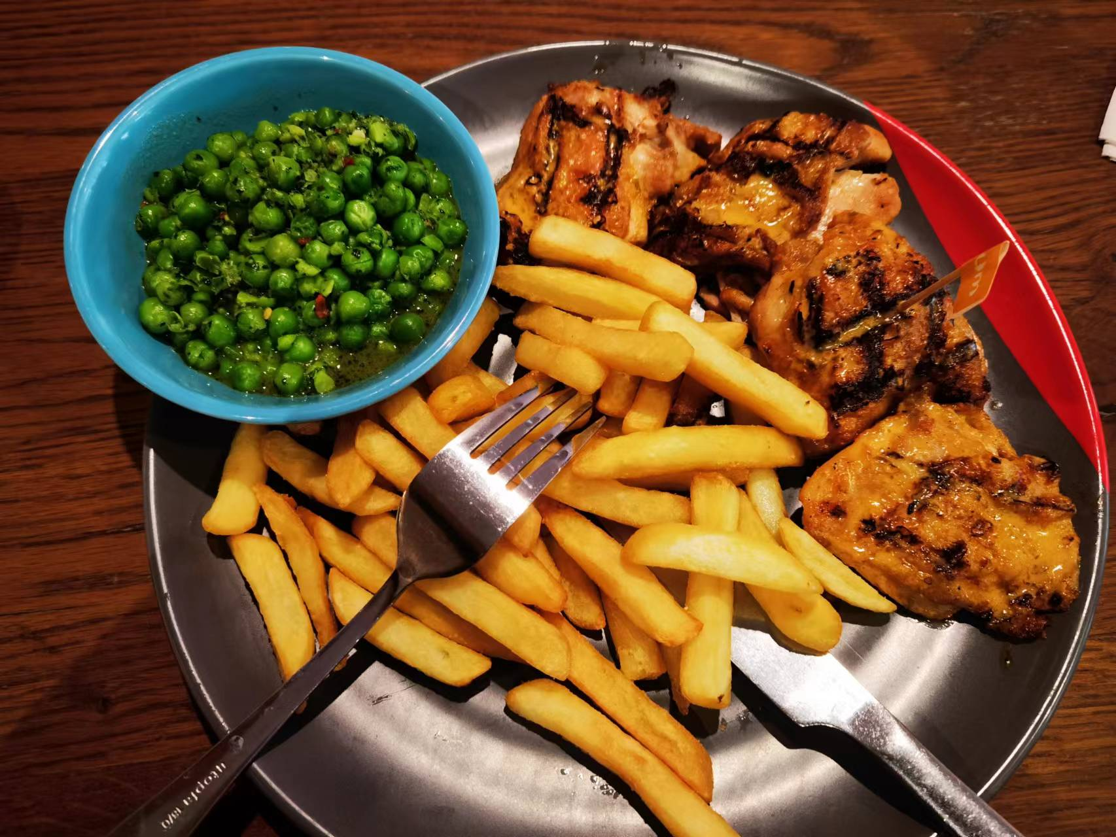
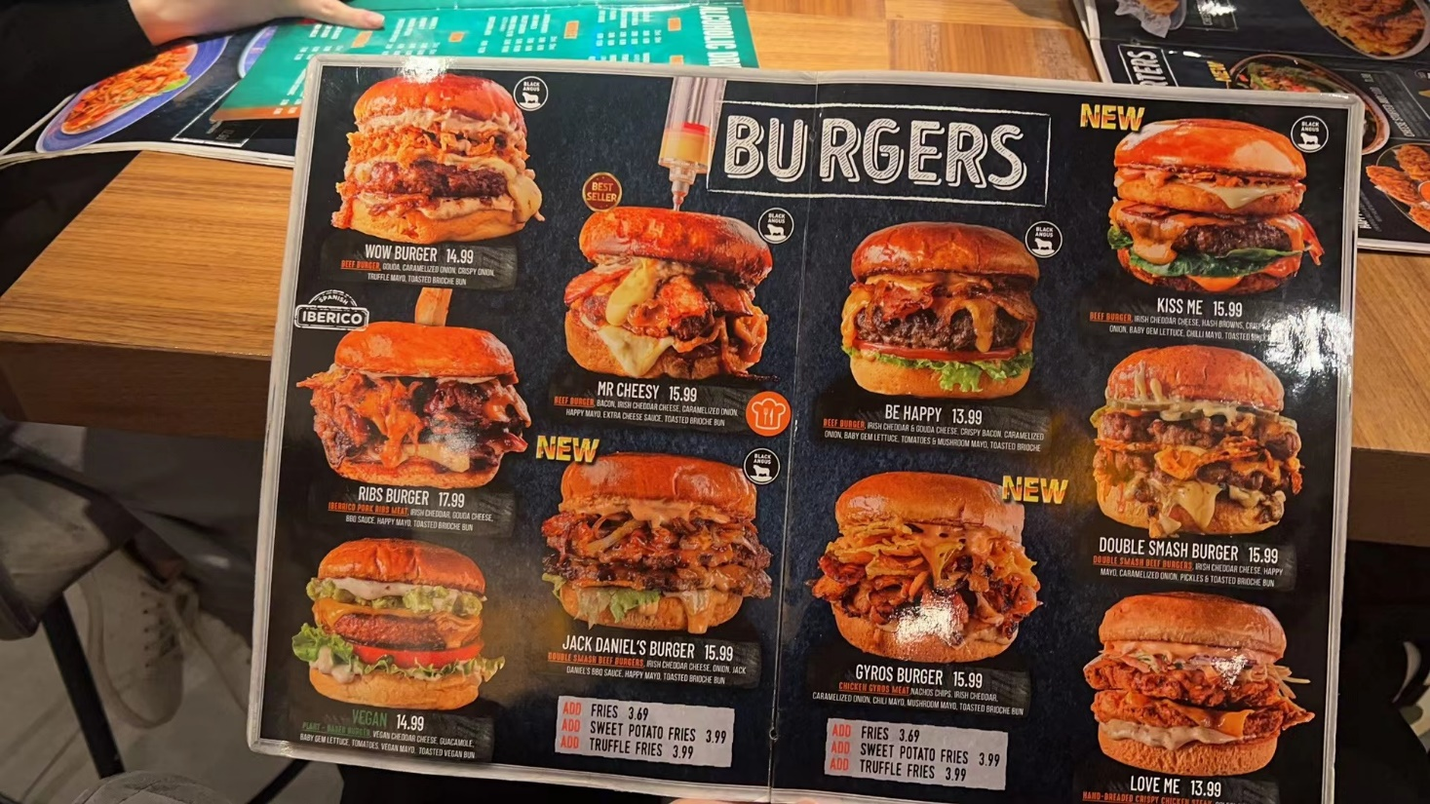
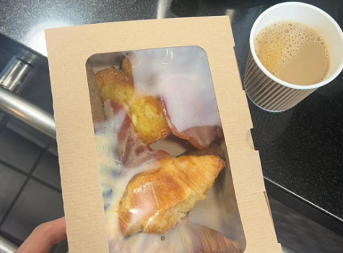

Slide 17
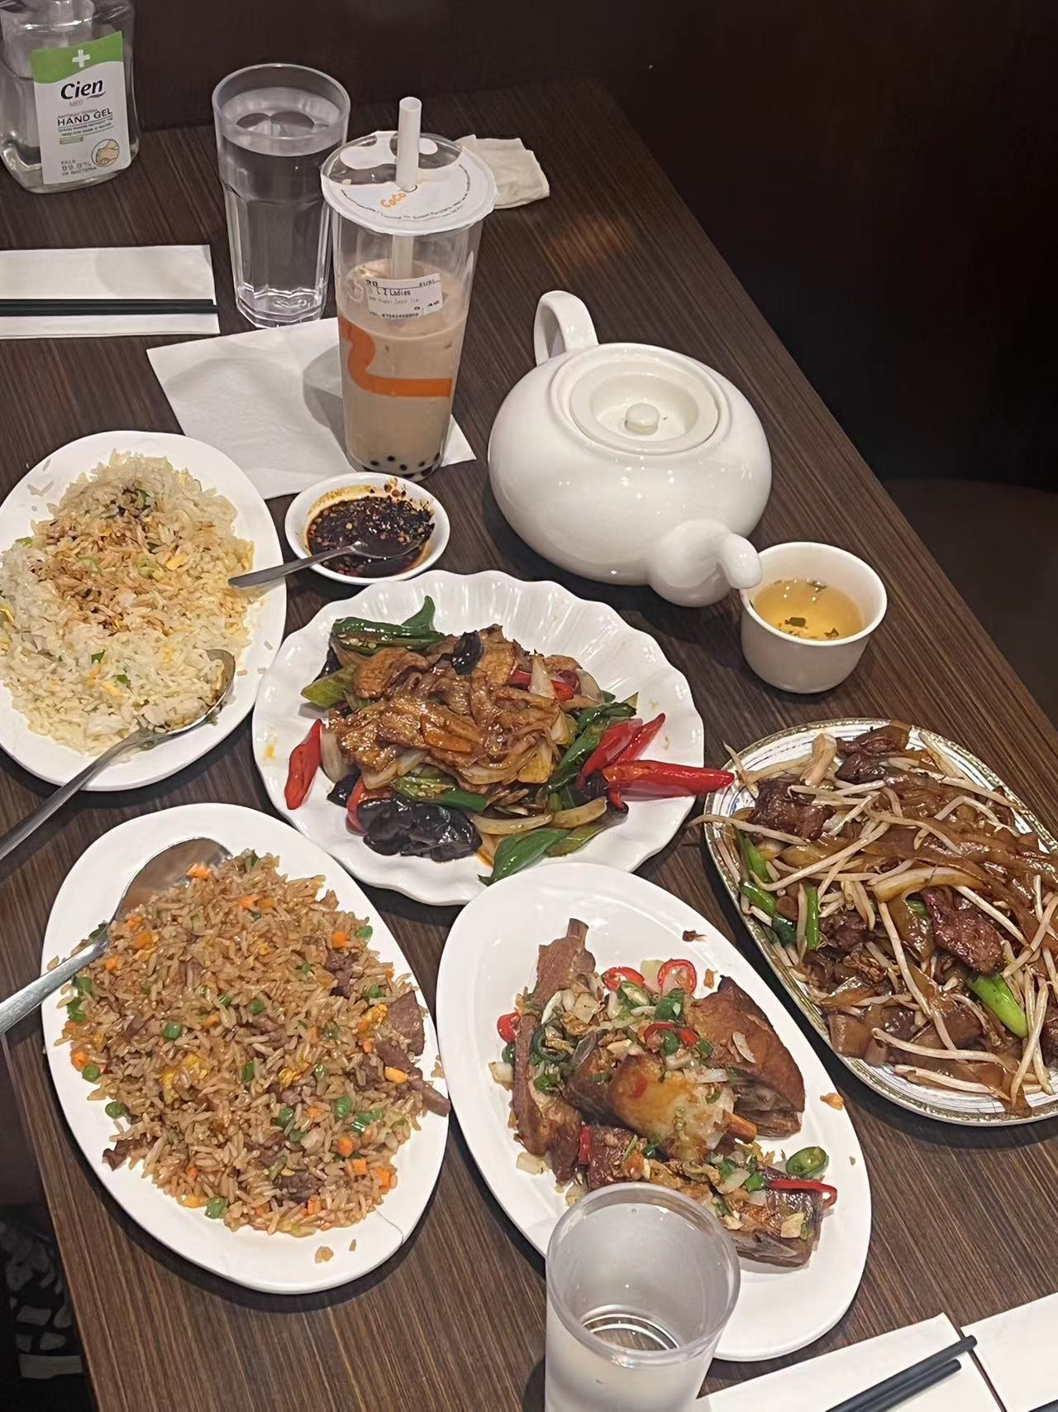
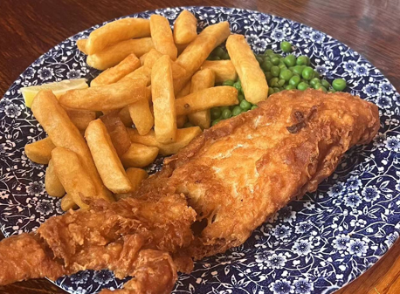
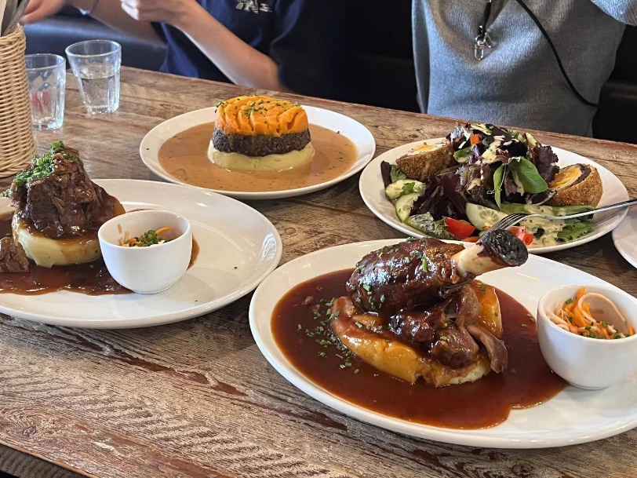
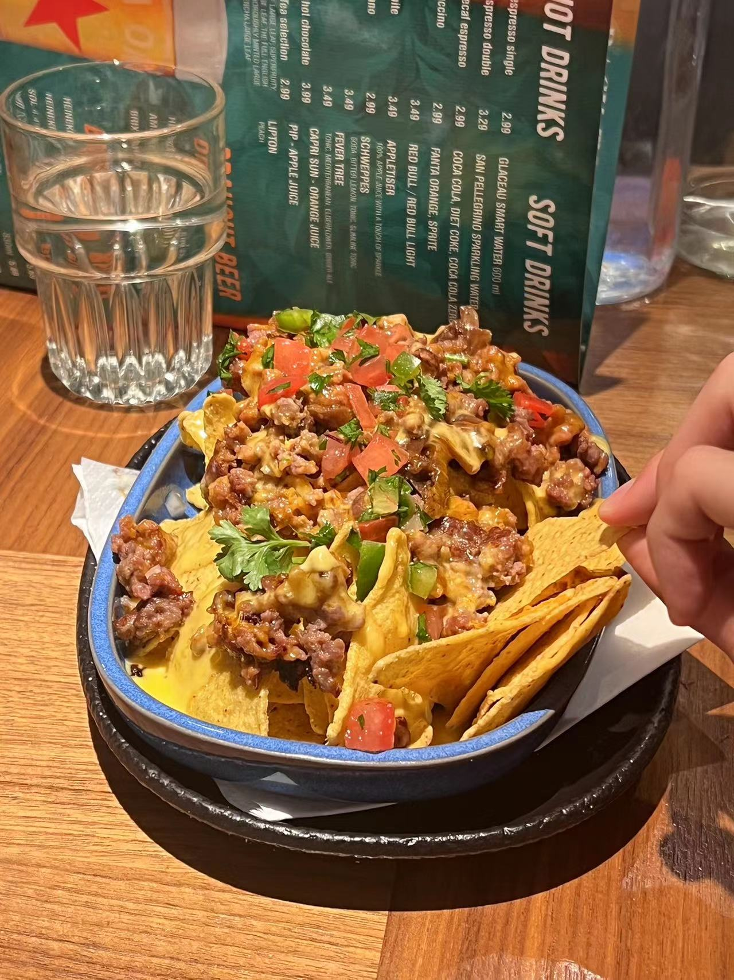
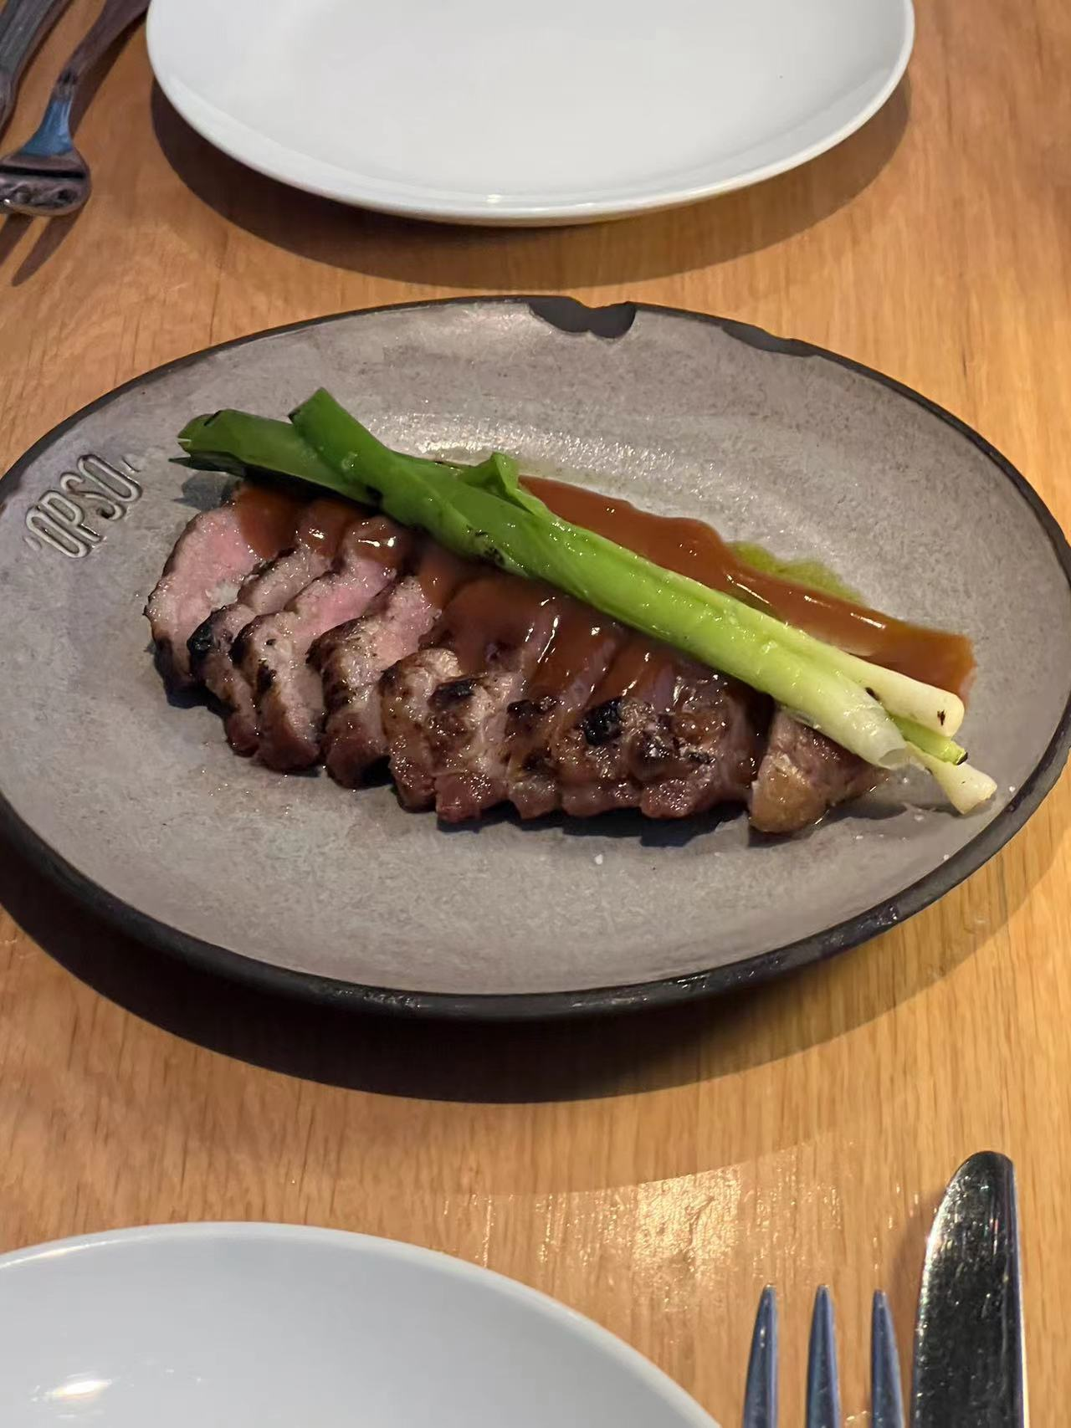

Slide 18
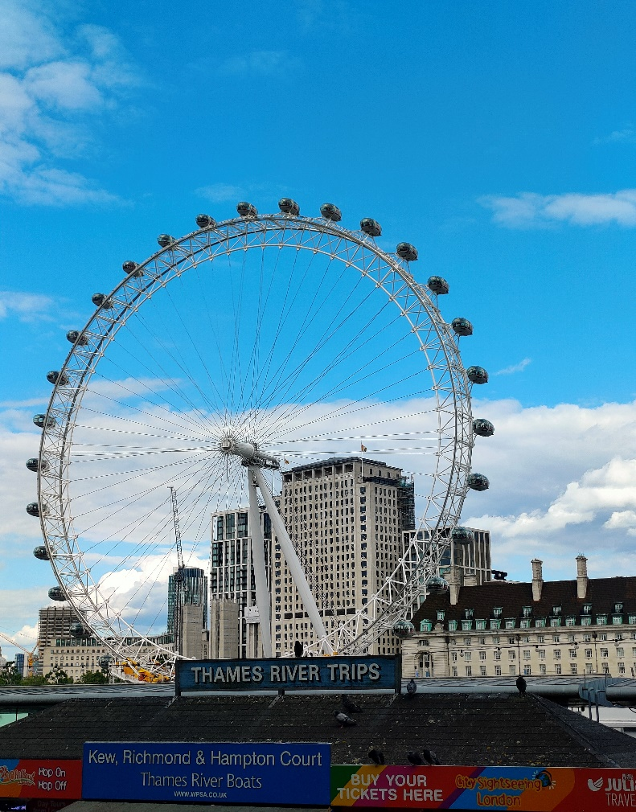
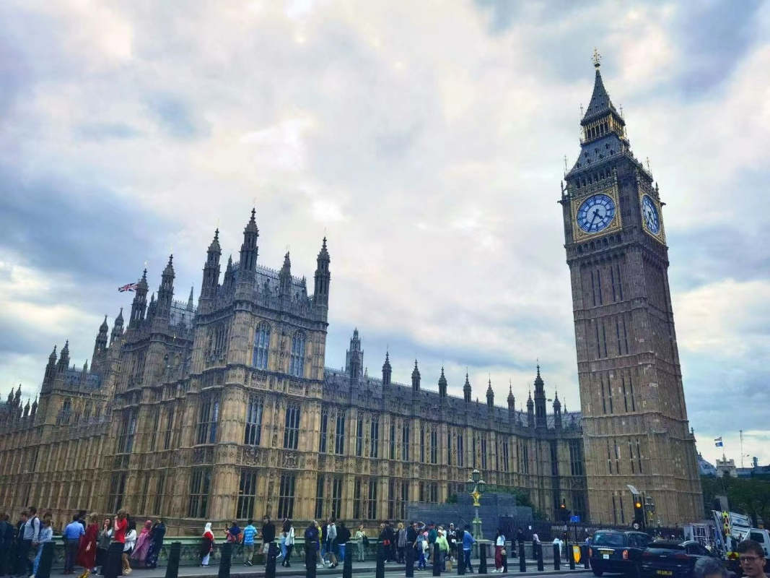
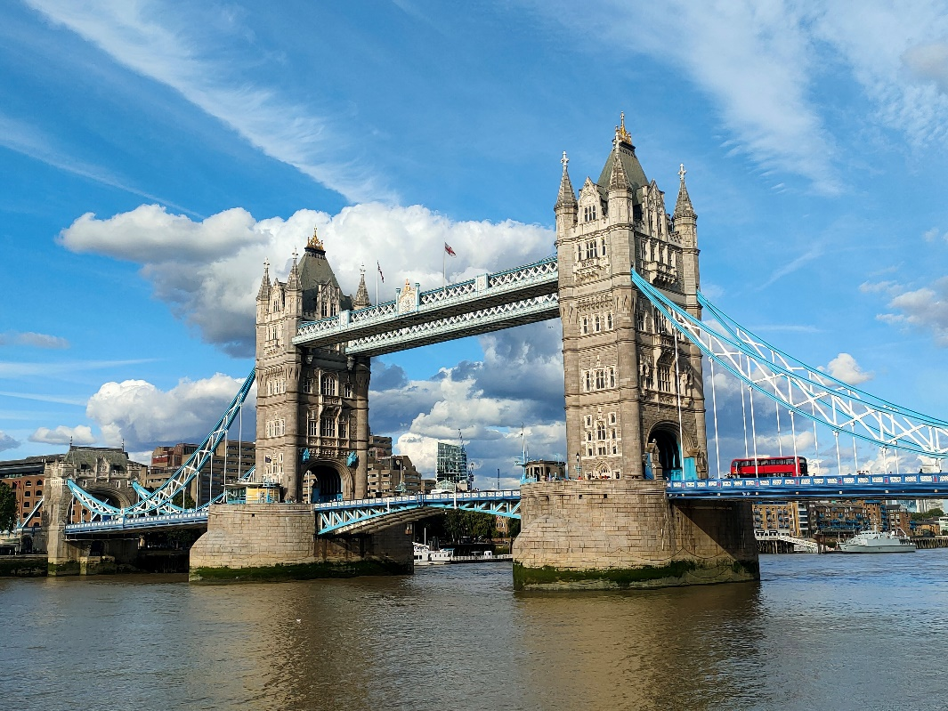
威斯敏斯特宫（Palace of Westminster），又称议会大厦（Houses of Parliament）是英国议会（包括上议院和下议院）的所在地，位于英国伦敦的中心威斯敏斯特市。威斯敏斯特宫是哥特复兴式建筑的代表作之一，1987年被列为世界文化遗产。
伦敦塔桥（Tower Bridge），是一座上开悬索桥，位于英国伦敦，横跨泰晤士河，因在伦敦塔（Tower of London）附近而得名，是从泰晤士河口算起的第一座桥（泰晤士河上共建桥15座），也是伦敦的象征。
伦敦眼（The London Eye） ，坐落在英国伦敦泰晤士河畔，是世界上首座、同时截至2005年最大的观景摩天轮，为伦敦的地标及出名旅游观光点之一。

Slide 19


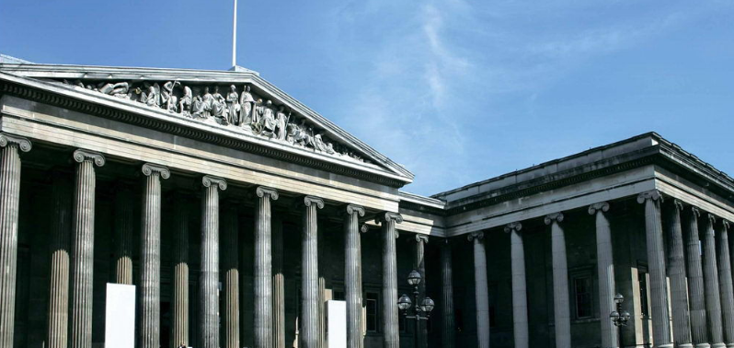
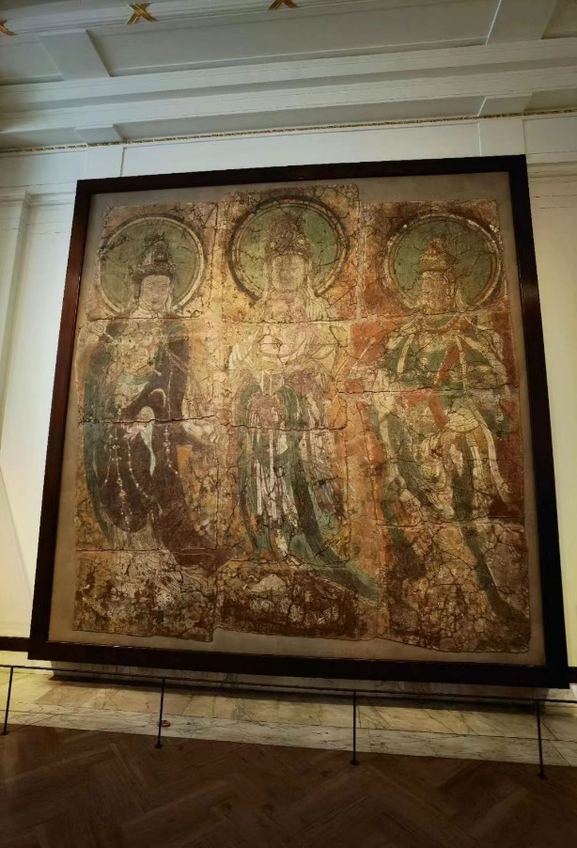
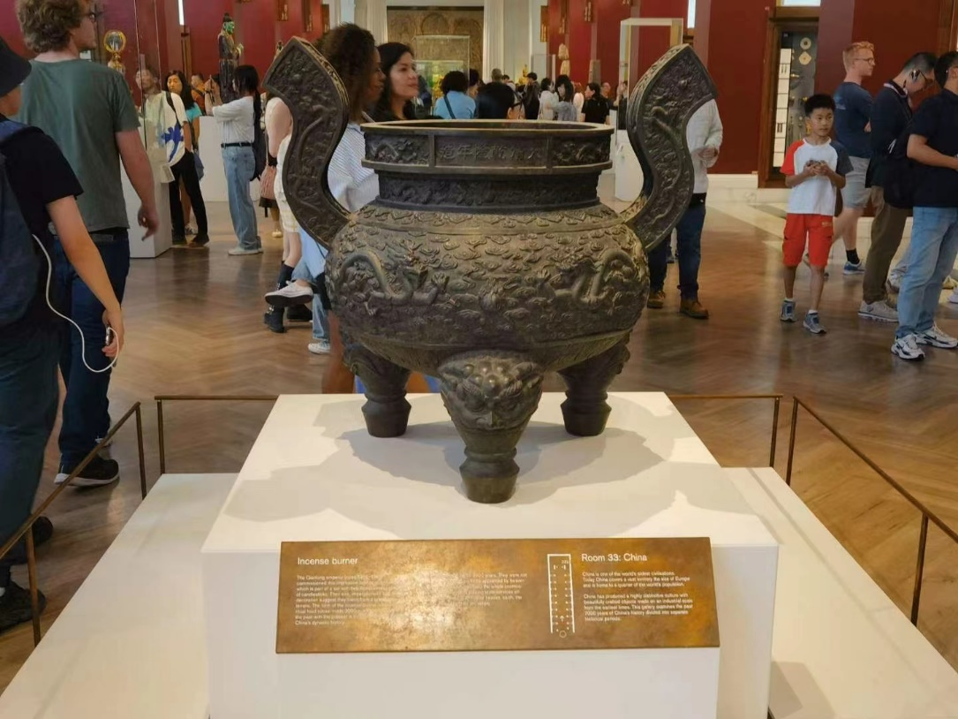
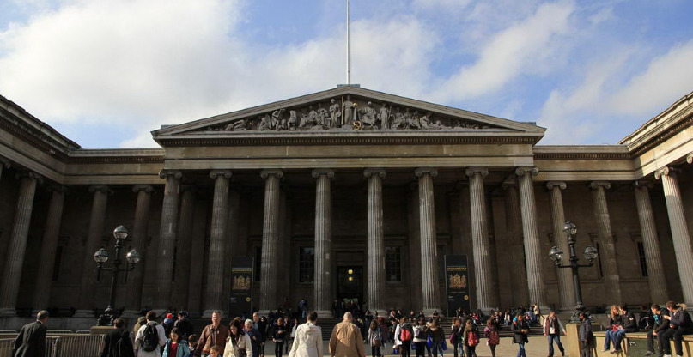
大英博物馆（British Museum），又名不列颠博物馆，位于英国伦敦新牛津大街北面的罗素广场。该馆成立于1753年，于1759年1月15日起正式对公众开放，是世界上历史最悠久、规模最宏伟的综合性博物馆，也是世界上规模最大、最著名的世界四大博物馆之一。
大英博物馆

Slide 20
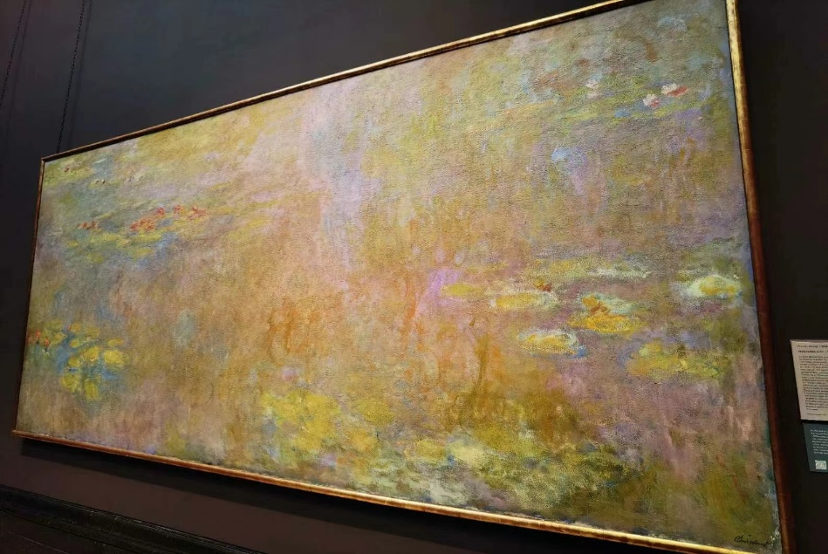
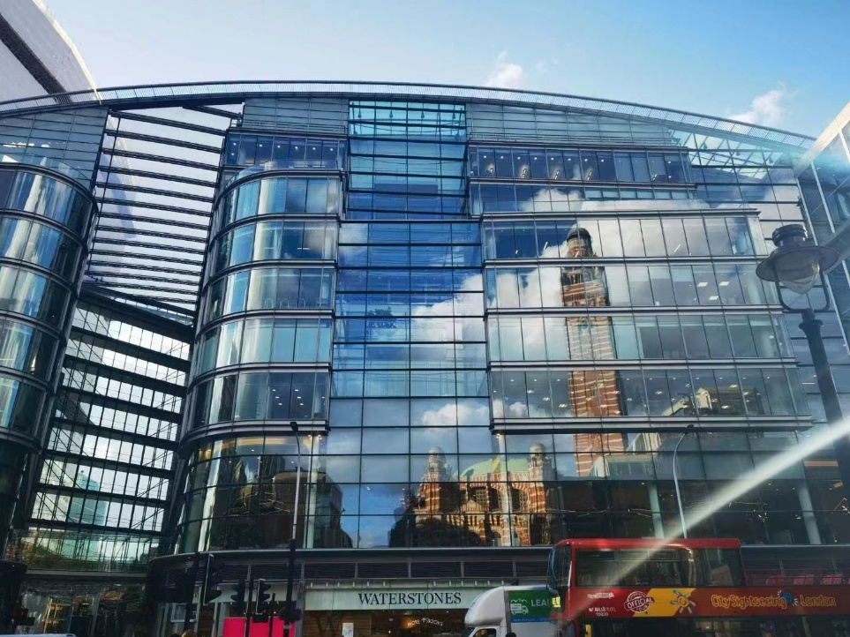




Slide 21




Slide 22






牛津大学
剑桥大学
帝国理工

Slide 23






Slide 24




出行前的建议：
1. 带好夏装、秋装；
2. 带好雨具等防雨工具;
3. VISA/MasterCard-Contactless;
4. 带个英标转换插头，插板；

Slide 25




出行的建议：
5. 提前换一些英镑现金（小面额）；
6. 带个电吹风；
7. 带好必备生活用品（如有个人需要）； 8. 可在国内买好英国电话卡等。

Slide 26



Slide 27

关于一些apps:
google map
Uber
WhatsApp
TrainPal/Trainline/…
m-tickets (Transport for Edinburgh)
TfL Oyster
Instagram/TikTok/YouTube/…

Slide 28




Slide 29

感谢您的观赏

